Slide 1
Jaarvergadering 2017
30-03-2017
Notes:
1

Slide 2
Agenda
Ontvangst door de voorzitter
Samenstelling wijkraad
Terugblik naar de activiteiten door de werkgroepen
Financiële verslaglegging 2016 en verantwoording
Vooruitblik op komende jaren in overleg met wijkbewoners
Concrete projecten voor subsidie gelden
Mededelingen voor de wijk
Pauze
In gesprek met wijkagent Harold Jacobs

Slide 3
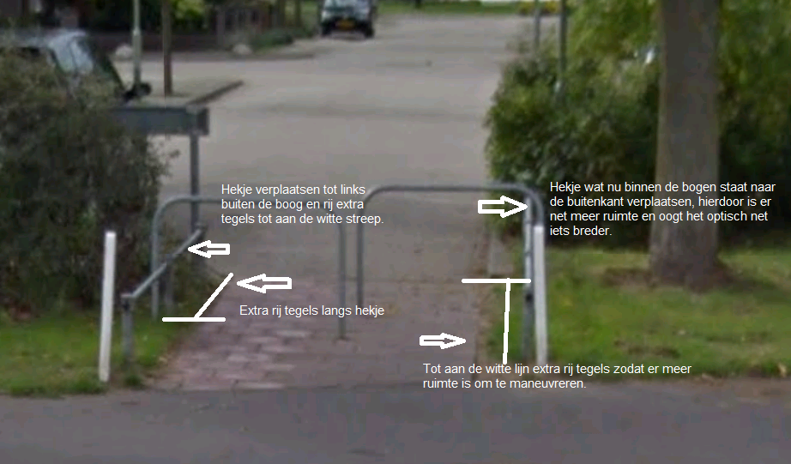
Werkgroep Groen, Verkeer en Veiligheid
De werkgroep bestaat uit Yvonne Hout, Yvonne Jeuken, Ronald Cornelissen, Karin van Broekhoven, Mirjam Kelders en Anke van den Wijngaard.
Doel van de werkgroep
Werkwijze/speerpunten/plan van aanpak nav bewoners enquete → snelheid in de wijk , hekje
Frequentie vergaderingen
Netwerkpartners: Gemeente Venray, wijkagent Harold Jacobs, het gehandicaptenplatvorm
Zijn er zaken die jullie willen bespreken vwb verkeer/veiligheid/groen?
Hoe zijn wij te bereiken?

Slide 4
Werkgroep St. Anna
De werkgroep bestaat uit Martin te Boome, Peter Hanen, Frank van Houdt, Maris Heijnen, Kees van Lent, Wim Manders, Peter Platzbeecker, Oksana Titova en Robert van Vonderen.
Doel van de werkgroep: inzage in de ontwikkeling van het St. Anna terrein
Gesprekspartners: VVGI, Renschdael
Inzage gehad in de voorlopige plannen van Renschdael (onder embargo); deze zijn in lijn met het Ambitiedocument St Annapark Venray. Het streven is om vóór de zomer informatie over deze plannen te delen met de wijk.
Hoe zijn wij te bereiken? werkgroepstanna@smakterheidevenray.nl

Slide 5
Werkgroep Whatsapp
Judith Poels Wim Manders
100 deelnemers
5 meldingen:
Roemeense bus
Foto’s van huizen makende man
Inbraak auto maasheseweg
Overlast jongeren
Zieke hond
Uitwisseling ervaringen groep Landweert
Stickers
Binnenkort borden bij toegang wijk

Slide 6
Werkgroep Zorg en Welzijn
De werkgroep bestaat uit: Trudy Alards, Ans Ewalts, Judith Cornelissen, Oskana Titova, Gerrie Vollenberg en Miriam Willems
Bereikbaar via: werkgroepzorg@smakterheidevenray.nl
Nieuwe werkgroep op basis van wijzigingen in de W.M.O
Gestart met behoeftepeiling/enquête
Op planning:
Presenteren uitslagen aan de wijk
Gesprek met voorzitter ouderenvereniging Ons genoegen, mevr. W. Berkers.
Informatie verwerven bij andere wijken en organisaties t.a.v bijeenbrengen vraag - aanbod.
Faciliteren randvoorwaarden start vrijwilligers. ( coördinatie: Miriam Willems en Trudy Alards)

Slide 7
Werkgroep Zorg en Welzijn
Uitslag Enquete: Aantal retour: 29 1. Samenstelling huishouden, leeftijden
Man:​​ 15 Leeftijden: ​35-48-52-52-55-56-58-59-65-65-67-68-73-83-83 Vrouw:​​ 14 Leeftijden:​ 35-50-50-53-55-55-58-61-66-70-71-81-85-87 Onbekend:​ 23 Leeftijden:​ 4-7-10-14-16-16-18-20-21-49-50-54-56-57-62-64-
67-70-71-72-80-84-86 2. Zijn er initiatieven op het gebied Zorg en Welzijn in de wijk waarvan u op de hoogte bent en/of gebruik maakt
Nee:​​ 19 Ja:​​ 4
1 Verzorging 1 Huishoudelijke hulp 4 Activiteiten Op ’t Nipperke, Ouderenvereniging Ons Genoegen N.v.t.: 6
3. Bereidheid op vrijwillige basis zorg verlenen binnen wijk
Nee:​​ 14, redenen:
1 reeds andere activiteiten in straat 1 hulp in eigen straat met eten brengen en kleine klusjes 1 fulltime werkzaam 1 niet mogelijk 1 meer verplichtingen, verwachtingen passen nu niet; vrijwillig is niet vrijblijvend 1 al mantelzorger 2 zelf hulpbehoevend 2 te oud 4 geen tijd voor

Slide 8
Werkgroep Zorg en Welzijn
Ja:​​ 9, wat zou u willen doen?
1 tafel dekken eetpunt 1 praatje 1 mensen begeleiden 1 kortdurende hulp 1 begeleiden vluchtelingen 1 dagbesteding ouderen met mini concerten 1 ZZP zorg en welzijn 1 controleren ouderen 1 koffie drinken 1 brief posten 1 sneeuwruimen 3 boodschappen doen 5 wandelen met wijkbewoner
4. Zou u vrijwillige zorg willen ontvangen binnen de wijk?
Nee:​​ 23, redenen:
1 niet nodig 1 kinderen helpen me 1 jong en gezond 1 aan zorg kleeft noodzaak, hebben we niet. Burenhulp zou normaal moeten zijn maar is het niet blijkbaar. 2 geen behoefte aan 3 kan mezelf behelpen
Ja:​​ 4, welke?
1 buiten wandelen 1 boodschap doen in dorp met wijkbewoner 1 tuin schoffelen 1 klusjes rondom huis 1 samen eten 1 post 1 computerles 1 ramen wassen 1 begeleiding bij bezoeken ziekenhuis, arts, apotheek 1 boodschappen doen 1 contact leggen 1 hobbymaatje 2 sneeuwruimen 2 kleine huishoudelijke taak

Slide 9
Werkgroep Zorg en Welzijn
5. Ideeën over behoefte op gebied zorg en welzijn in de wijk?
Nee:​​ 19
Ja:​​ 7​​, zoals:
1 werkleerbedrijf, Dasja Giantios: 06-11752176 1 tuin bijhouden 1 prikbord vraag-aanbod 1 oppassen 1 gezelschap 1 creatieve middag ouderen 1 medewerkers dagbesteding bij ons 1 vast aanspreekpunt 1 afhankelijk van persoon 2 voor praatje
6. Ideeën over wat te bieden aan mede wijkbewoners op het gebied van Zorg en Welzijn?
Nee: 2
Ja: 3, zoals:
1 begeleiden ziekenhuisbezoek 1 groepsbijeenkomsten 2 ondersteunen mensen bij WMO-aanvraag 7. Gebruik maken van website?
Ja:​​ 19, zoals:
1 kijken of ik iets kan 1 overzichtelijk 1 laagdrempelig 1 nieuw! 1 snelle manier 1 aanbieden zorg 1 is vrijblijvend, kan dat doen wanneer ik iets kan doen 2 handig 2 inzicht in aanbod-vraag

Slide 10
Werkgroep Zorg en Welzijn
Nee:​​ 11 1 te oud 1 door slechte ogen niet mogelijk 1 onhandig met website 1 te moeilijk 1 te weinig computerervaring 1 is dat wel veilig? www.wijdewijk.nl 4 kunnen ouderen dit wel? Weet niet:​ 1
Op- en aanmerkingen in presentatie niet toegevoegd.

Slide 11
Financiële verslaglegging 2017
16 februari 2016 akkoord door wijkraad
15 maart 2017 kascontrole door Peter Berkers en Piet Dupont: geen opmerkingen, verzoeken vergadering decharge te verlenen.
Financieel jaarverslag 2016:
Kascommissie 2017 idem; vanaf volgend jaar jaarlijks wisseling 1 lid.

Slide 12
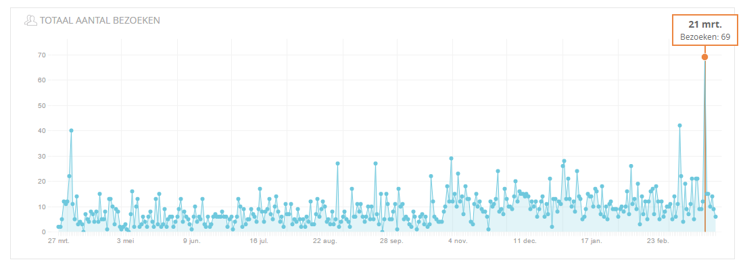
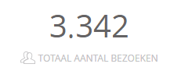
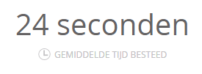
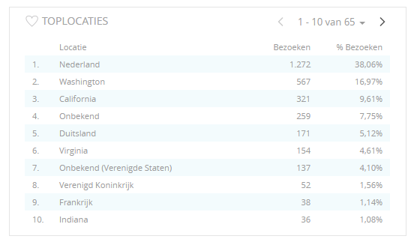
Gebruik van de website
Notes:
Totaal aantal bezoeken: afgelopen jaar gemiddeld rond de 15 per dag, met max uitschieter 69 vorige week
Evenveel access vanaf desktop (meestal Chrome) als smartphone (meestal iPhone)
40% echt bezoek (Nederlandse oorsprong), de rest is primair webcrawlers en image access.

Slide 13
Vooruitblik op komende jaren
financiering/faciliteren van opzet vrijwilligerscentrale werkgroep Zorg en Welzijn
Bijdrage aan Vereniging wijkgebouw Op ‘t Nipperke inzake wijkfeest
Financiering borden whatsapp buurtpreventie
En…...

Slide 14
Mededelingen voor de wijk
Reanimatie cursus via Hard voor Hart
Website www.smakterheidevenray.nl

